Slide 1
HIPOKINEZIJA

Slide 2
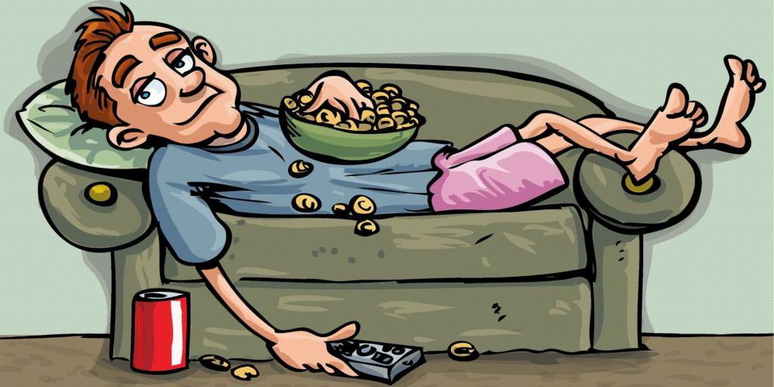
Po mišljenju mnogih lekara bolest XXI veka je hipokinezija (nedostatak kretanja), a upravo iz nje proističu mnoge druge bolesti.
Dokazano je da snižavanje svakodnevnog fizičkog opterećenja ispod neophodnog minimuma dovodi do smanjenja mišićne snage, izdržljivosti, pokretljivosti zglobova, atrofije mišića, rastrojstva koordinacije složene motorike...

Slide 3
Duže ograničenje kretanja odražava se i na opšte psihičke aktivnosti: javlja se pospanost, tromost pokreta, razdražljivost, nesanica, odsustvo apetita, loše raspoloženje, slabljenje emocionalne stabilnosti, pogoršava se i fizička i umna radna sposobnost i snažnije se manifestuju simptomi zamora.

Slide 4
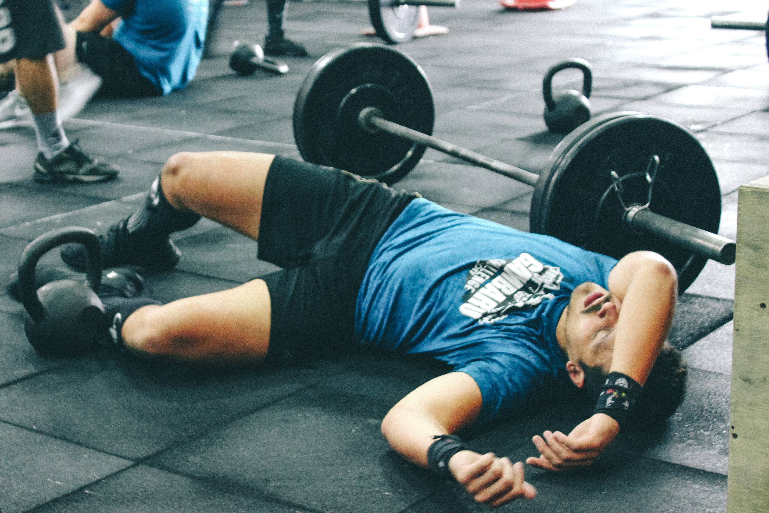
NAJVAŽNIJE JE DA KOD BAVLJENJA FIZIČKOM AKTIVNOŠĆU NAĐEMO OPTIMALAN OBIM I INTENZITET, JER njeno prekomerno povećanje dovodi do negativnih posledica.
Prekomerno povećanje mišićne aktivnosti izaziva iscrpljenje nervnog sistema i rastrojstvo nervne regulacije, razvijanje negativnih, a zatim i patoloških promena u organizmu.

Slide 5
razlikujemo više vidova hipokinezije:
Subjektivno motivacioni vidovi hipokinezije nisu prinudni već su iznuđeni posebno kroz sferu motivacije ličnosti, njenih potreba, interesovanja i sl.
Prinudni vidovi hipokinezije uslovljeni su objektivnim faktorima koji ograničavaju motornu aktivnost (profesija, bolest, povrede itd.). Prinudni vidovi hipokinezije često se kombinuju sa subjektivno motivacionim.
Tonostatički vidovi hipokinezije karakterišu čitav niz profesija, kod kojih se usled dugotrajnog statičkog prenaprezanja mišića narušava prirodni bioritam naizmeničnosti naprezanja i labavljenja mišića.
Lokomotorna hipokinezija vezana je za osiromašenje fizičkog skraćivanja mišića. U sistemu ,,čovek-mašina” često se formira fiksiran radni položaj najpogodniji za proizvodnju, ali često fiziološki nepogodan.

Slide 6
Hipokineziju ne karakteriše samo smanjivanje obima i težine fizičkog rada već i jednostavnost, asimetrija i monotomija fizičkih opterećenja.
Naučno-tehnološka revolucija zahvata sve sfere savremenog života i značajno utiče na: kvalitetne promene u predmetu rada, doprinosi promenama u sredstvima komunikacija i trasporta, otkrivaju se i razvijaju novi izvori energije, razvija se nauka kao neposredna proizvodna snaga, dešavaju se kvalitetne promene u obrazovanju...

Slide 7
Uticaj naučno-tehnološke revolucije na stanje i razvoj fizičke kulture je kompleksan i višestruk. On se široko manifestuje na mnoge dimenzije razvoja fizičke kulture, a posebno:
Pojavljuju se kvalitetno nove potrebe i interesi koje se efikasno i racionalno mogu zadovoljavati samo kroz razvijen sistem i bogatstvo sadržaja oblika i metoda aktivnosti u fizičkom vaspitanju, sportu i sportskoj rekreaciji.
Značajno se proširuju materijalne mogućnosti za razvoj fizičke kulture, za celogodišnje primenjivanje raznovrsnih sportskih i sportsko-rekreativnih aktivnosti.
Značajno se proširuje primena dostignuća naučno–tehnološke revolucije
Proširuju se tehničke i druge mogućnosti za širok razvoj i primenu informisanja propagande fizičke kulture, posebno kroz široko i svakodnevno angažovanje sredstava javnog informisanja.
Proširuju se mogućnosti za svestran razvoj nauke o sportu i fizičkom vaspitanju

Slide 8
ZADATAK:
ŠTA JE HIPOKINEZIJA?
NA ŠTA POSEBNO TREBA OBRATITI PAŽNJU PRILIKOM BAVLJENJA FIZIČKOM AKTIVNOŠĆU?
NAVESTI POSLEDICE HIPOKINEZIJE

